Slide 1

react react-router redux react-rudux antd 全家桶

Slide 2


Slide 3
什么是React
1.React是一个用于构建用户界面的JavaScript库。主要用于构建UI，很多人认为React是MVC中的V（视图）。
2.React拥有较高的性能，代码逻辑非常简单
3.React是单向的从数据到视图的渲染，非双向数据绑定
4.不直接操作DOM对象，而是通过虚拟DOM通过diff算法以最小的步骤作用到真实的DOM上
5.不便于直接操作DOM，大多数时间只是对 virtual DOM 进行编程

Slide 4
React的特点
1、虚拟Dom
2、高效
React通过对DOM的模拟，最大限度地减少与DOM的交互。
3、声名式渲染
数据变化后，但仅当会更新变化的部分。
4、组件化
通过 React 构建组件，达到复用或者UI和业务松耦合的目的
5.单向响应数据流
使用单向数据流,从而减少重复代码,因此,比传统数据绑定更简单

Slide 5
react的 Diff算法
react的diff算法用在什么地方呢？
当组件更新的时候，react会创建一个新的虚拟dom树并且会和之前储存的dom树进行比较，这个比较的过程就用到了diff算法，所以组件初始化的时候是用不到的。
react提出了一种假设，相同的组件具有类似的结构，而不同的组件具有不同的结构。在这种假设之上进行逐层的比较，如果发现对应的节点是不同的，那就直接删除旧的节点以及它所包含的所有子节点然后替换成新的节点。
如果是相同的节点，则只进行属性的更改。

Slide 6
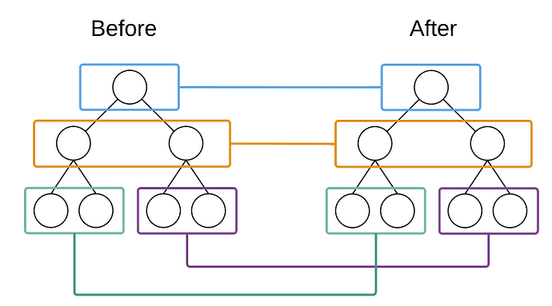

Slide 7
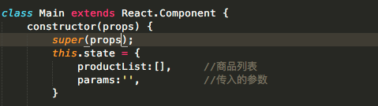
react组件是怎么来的
组件的创造方法为React.createClass() ——创造一个类，react系统内部设计了一套类系统，利用它来创造react组件。但这并不是必须的，我们还可以用es6的class类来创造组件,这也是Facebook官方推荐的写法。

Slide 8
这两种写法实现的功能一样但是原理却是不同
es6的class类可以看作是构造函数的一个语法糖，可以把它当成构造函数来看，extends实现了类之间的继承 这和es5的原型继承是不同的
原型继承是先创造一个实例化对象this，然后再继承父级的原型方法。
当我们使用组件< Main />时，其实是对Main类的实例化——new Main，只不过react对这个过程进行了封装，让它看起来更像是标签。
有三点值得注意：
1、定义类名字的首字母必须大写
2、因为class变成了关键字，类选择器需要用className来代替。
3、类和模块内部默认使用严格模式，所以不需要用use strict指定运行模式。

Slide 9
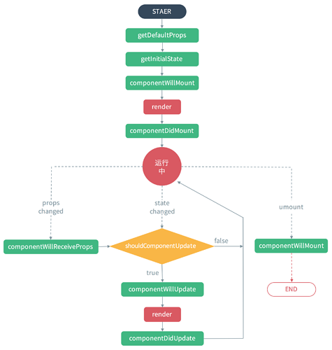
组件的生命周期

Slide 10
组件在初始化时会触发5个钩子函数：
1、getDefaultProps()
设置默认的props，也可以用defaultProps设置组件的默认属性。
2、getInitialState()
在使用es6的class语法时是没有这个钩子函数的，可以直接在constructor中定义this.state。此时可以访问this.props。
3、componentWillMount()
组件初始化时只调用，以后组件更新不调用，整个生命周期只调用一次，此时可以修改state。
4、 render()
react最重要的步骤，创建虚拟dom，进行diff算法，更新dom树都在此进行。此时就不能更改state了。
5、componentDidMount()
组件渲染之后调用，可以通过this.getDOMNode()获取和操作dom节点和ajax操作，只调用一次。

Slide 11
在更新时也会触发5个钩子函数：
6、componentWillReceivePorps(nextProps)
组件初始化时不调用，组件接受新的props时调用。
7、shouldComponentUpdate(nextProps, nextState)
react性能优化非常重要的一环。
组件接受新的state或者props时调用，我们可以在此对比前后两个props和state是否相同，如果相同则返回false阻止更新，因为相同的属性状态一定会生成相同的dom树，这样就不需要创造新的dom树和旧的dom树进行diff算法对比，节省大量性能，尤其是在dom结构复杂的时候。
8、componentWillUpdata(nextProps, nextState)
组件初始化时不调用，只有在组件将要更新时才调用，此时可以修改state
9、render()

Slide 12
10、componentDidUpdate()
组件初始化时不调用，组件更新完成后调用，此时可以获取dom节点。
11、componentWillUnmount()
卸载钩子函数
组件将要卸载时调用，一些事件监听和定时器需要在此时清除。
以上可以看出来react总共有10个周期函数（render重复一次），这10个函数可以满足我们所有对组件操作的需求，利用的好可以提高开发效率和组件性能。

Slide 13


Slide 14
什么是React-Router?
通过管理 URL，实现组件的切换和状态的变化，路由的定义是用Router和Route组件
用Router组件包含我们的路由表，通过Route来声明单个的路由，这两个组件并不会被渲染，只是一个创建内部路由规则的配置对象，根据匹配的路由地址展现相应的组件。
Route对路由地址和组件进行绑定，Route具有嵌套功能，表示路由地址的包涵关系，这和组件之间的嵌套并没有直接联系。

Slide 15
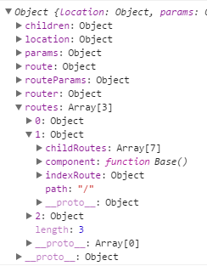
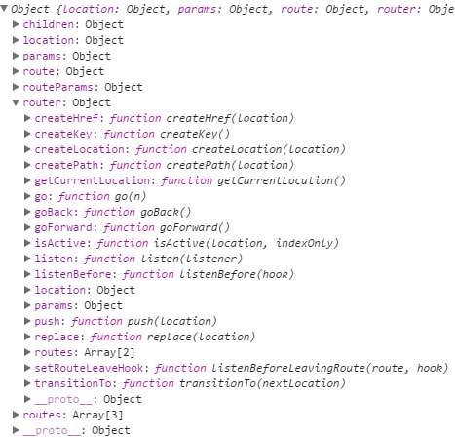
路由组件的属性（通过this.props获取）

Slide 16
按需加载路由
当页面比较多时，项目就会变得越来越大，尤其对于单页面应用来说，初次渲染的速度就会很慢，这时候就需要按需加载，只有切换到页面的时候才去加载对应的js文件。
react配合webpack进行按需加载的方法很简单，Route的component改为getComponent，组件用require.ensure的方式获取，并在webpack中配置chunkFilename。

Slide 17
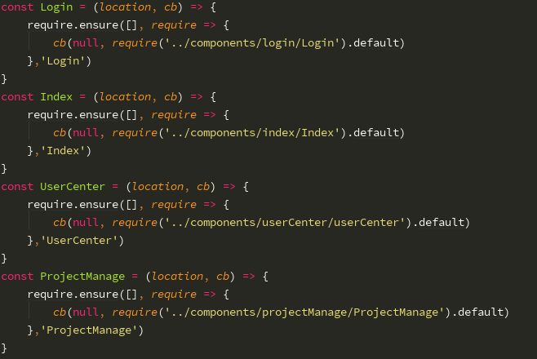
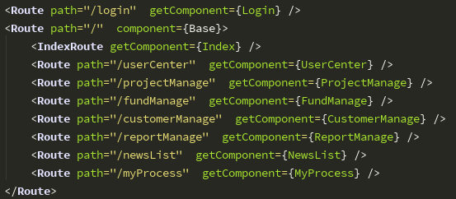

Slide 18
组件之间的通信
react推崇的是单向数据流，自上而下进行数据的传递，但是由下而上或者不在一条数据流上的组件之间的通信就会变的复杂。解决通信问题的方法很多，如果只是父子级关系，父级可以将一个回调函数当作属性传递给子级，子级可以直接调用函数从而和父级通信。
组件层级嵌套到比较深，可以使用上下文Context来传递信息，这样在不需要将函数一层层往下传，任何一层的子级都可以通过this.context直接访问。

Slide 19
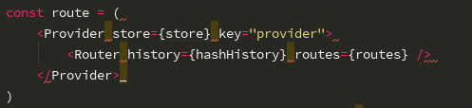
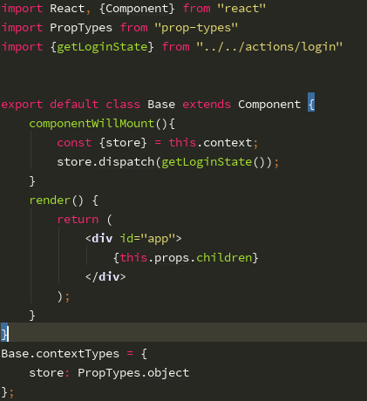
1.将store放在了上下文对象context上
2.为了让子组件能够获得context属性，React强制要求根组件（此处为Provider组件）提供getChildContext实例方法，以及类属性childContextTypes。而子组件想要获取context，也必须定义类级别的Base.contextTypes属性。定义是双向的，如果缺少了任何一块，子组件都获取不到context属性。

Slide 20
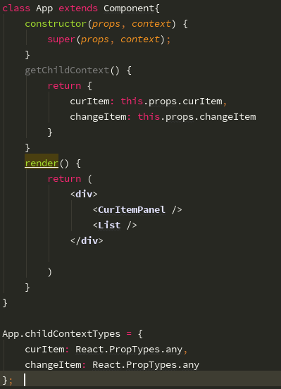
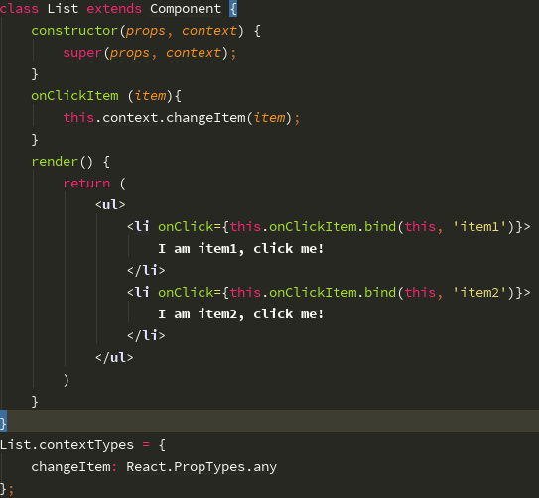
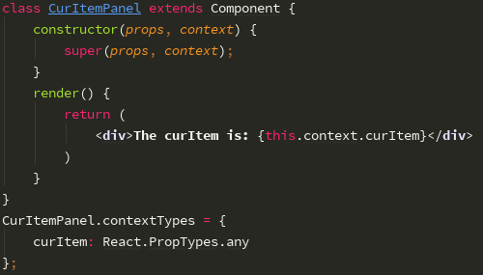

Slide 21
兄弟关系的组件之间无法直接通信，它们只能利用同一层的上级作为中转站。而如果兄弟组件都是最高层的组件，为了能够让它们进行通信，必须在它们外层再套一层组件，这个外层的组件起着保存数据，传递信息的作用，这其实就是redux所做的事情。
组件之间的信息还可以通过全局事件来传递。不同页面可以通过参数传递数据，下个页面可以用location.query来获取。

Slide 22


Slide 23
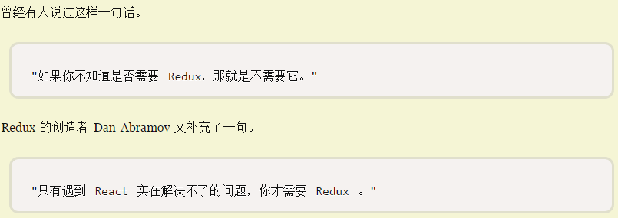
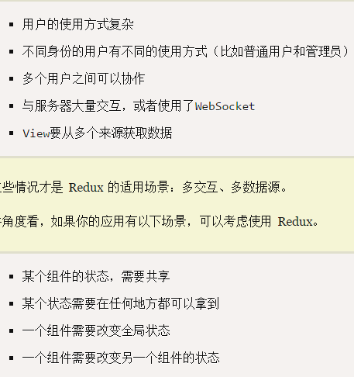
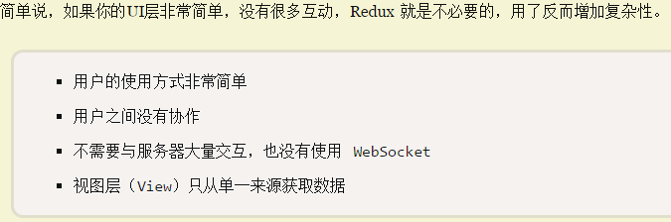
首先，redux并不是必须的

Slide 24
先简单说一下redux和react是怎么配合的。react-redux提供了connect和Provider两个好基友，它们一个将组件与redux关联起来，一个将store传给组件。组件通过dispatch发出action，store根据action的type属性调用对应的reducer并传入state和这个action，reducer对state进行处理并返回一个新的state放入store，connect监听到store发生变化，调用setState更新组件，此时组件的props也就跟着变化。

Slide 25
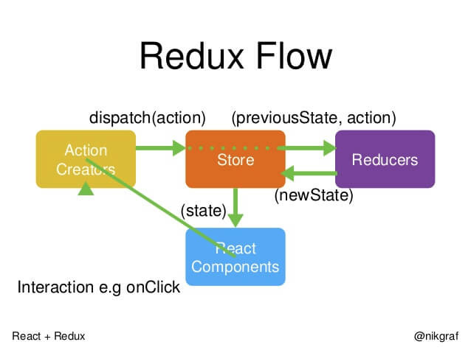
流程是这个样子的

Slide 26
值得注意的是connect，Provider，mapStateToProps,mapDispatchToProps是react-redux提供的，redux本身和react没有半毛钱关系，它只是数据处理中心，没有和react产生任何耦合，是react-redux让它们联系在一起。
先说说redux：
redux主要由三部分组成：store，reducer，action。

Slide 27
1、dispatch:
用于action的分发——在createStore中可以用middleware中间件对dispatch进行改造，比如当action传入dispatch会立即触发reducer，有些时候我们不希望它立即触发，而是等待异步操作完成之后再触发，这时候用redux-thunk对dispatch进行改造，以前只能传入一个对象，改造完成后可以传入一个函数，在这个函数里我们手动dispatch一个action对象，这个过程是可控的，就实现了异步。
2、subscribe：
监听state的变化——这个函数在store调用dispatch时会注册一个listener监听state变化，当我们需要知道state是否变化时可以调用，它返回一个函数，调用这个返回的函数可以注销监听。
let unsubscribe = store.subscribe(() => {console.log('state发生了变化')})

Slide 28
3.getState：
获取store中的state——当我们用action触发reducer改变了state时，需要再拿到新的state里的数据，毕竟数据才是我们想要的。getState主要在两个地方需要用到，一是在dispatch拿到action后store需要用它来获取state里的数据，并把这个数据传给reducer，这个过程是自动执行的，二是在我们利用subscribe监听到state发生变化后调用它来获取新的state数据，如果做到这一步，说明我们已经成功了。
4.reducer
store可以通过createStore()方法创建，接受三个参数，经过combineReducers合并的reducer和state的初始状态以及改变dispatch的中间件，后两个参数并不是必须的。store的主要作用是将action和reducer联系起来并改变state。

Slide 29
action是一个对象，其中type属性是必须的，同时可以传入一些数据。action可以用actionCreactor进行创造。dispatch就是把action对象发送出去。
reducer是一个函数，它接受一个state和一个action，根据action的type返回一个新的state。根据业务逻辑可以分为很多个reducer，然后通过combineReducers将它们合并，state树中有很多对象，每个state对象对应一个reducer，state对象的名字可以在合并时定义。

Slide 30
combineReducers其实也是一个reducer，它接受整个state和一个action，然后将整个state拆分发送给对应的reducer进行处理，所有的reducer会收到相同的action，不过它们会根据action的type进行判断，有这个type就进行处理然后返回新的state，没有就返回默认值，然后这些分散的state又会整合在一起返回一个新的state树。
接下来分析一下整体的流程，首先调用store.dispatch将action作为参数传入，同时用getState获取当前的状态树state并注册subscribe的listener监听state变化，再调用combineReducers并将获取的state和action传入。combineReducers会将传入的state和action传给所有reducer，reducer会根据state的key值获取与自己对应的state，并根据action的type返回新的state，触发state树的更新，我们调用subscribe监听到state发生变化后用getState获取新的state数据。
redux的state和react的state两者完全没有关系，除了名字一样。

Slide 31


Slide 32
如果只使用redux，那么流程是这样的：
component --> dispatch(action) --> reducer --> subscribe --> getState --> component
用了react-redux之后流程是这样的：
component --> actionCreator(data) --> reducer --> component
store的三大功能：dispatch，subscribe，getState都不需要手动来写了。react-redux帮我们做了这些，同时它提供了两个好基友Provider和connect。

Slide 33
Provider是一个组件，它接受store作为props，然后通过context往下传，这样react中任何组件都可以通过contex获取store。也就意味着我们可以在任何一个组件里利用dispatch(action)来触发reducer改变state，并用subscribe监听state的变化，然后用getState获取变化后的值。但是并不推荐这样做，它会让数据流变的混乱，过度的耦合也会影响组件的复用，维护起来也更麻烦。

Slide 34
connect --connect(mapStateToProps, mapDispatchToProps, mergeProps, options)是一个函数，它接受四个参数并且再返回一个函数--wrapWithConnect，wrapWithConnect接受一个组件作为参数wrapWithConnect(component)，它内部定义一个新组件Connect(容器组件)并将传入的组件(ui组件)作为Connect的子组件然后return出去。

Slide 35
mapStateToProps(state, [ownProps])：
mapStateToProps 接受两个参数，store的state和自定义的props，并返回一个新的对象，这个对象会作为props的一部分传入ui组件。我们可以根据组件所需要的数据自定义返回一个对象。ownProps的变化也会触发mapStateToProps
mapDispatchToProps(dispatch, [ownProps])：
mapDispatchToProps如果是对象，那么会和store绑定作为props的一部分传入ui组件。如果是个函数，它接受两个参数，bindActionCreators会将action和dispatch绑定并返回一个对象，这个对象会和ownProps一起作为props的一部分传入ui组件。所以不论mapDispatchToProps是对象还是函数，它最终都会返回一个对象，如果是函数，这个对象的key值是可以自定义的

Slide 36
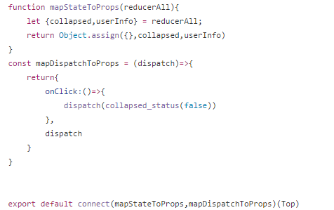
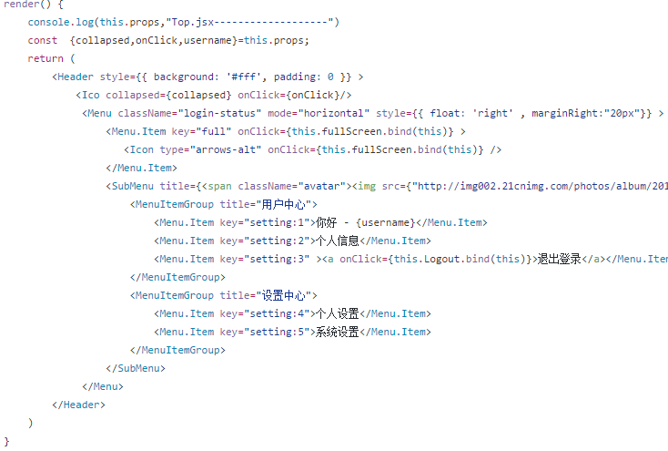
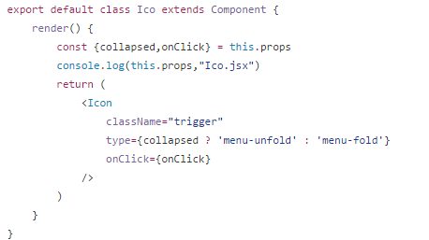

Slide 37
antd

Slide 38
antd是 React 封装了一套 Ant Design 的组件库，利用统一的规范进行设计赋能，全面提高中台产品体验和研发效率
怎么使用？
因为在项目中使用了babel和babel-plugin-import来进行按需加载，如果需要使用某个UI组件，可按下面直接引入，这样就会引入组件对应的css和js

Slide 39
import { Button } from 'antd';
ReactDOM.render(
<div>
<Button type="primary">Primary</Button>
<Button>Default</Button>
<Button type="dashed">Dashed</Button>
<Button type="danger">Danger</Button>
</div>
, mountNode);

Slide 40
总结

Slide 41
react中遇到的坑和一些小的知识点
在使用react 中经常会遇到各种个样的问题，如果对react不熟悉则会对遇到的问题感到莫名其妙而束手无策，接下来分析一下react中容易遇到的问题和注意点。
1、setState()是异步的
this.setState()会调用render方法，但并不会立即改变state的值，state是在render方法中赋值的。所以执行this.setState()后立即获取state的值是不变的。同样的直接赋值state并不会出发更新，因为没有调用render函数。

Slide 42
2、组件的生命周期
componentWillMount，componentDidMount 只有在初始化的时候才调用。
componentWillReceivePorps，shouldComponentUpdate，componentWillUpdata，componentDidUpdate 只有组件在更新的时候才被调用，初始化时不调用。
3、reducer必须返回一个新的对象才能出发组件的更新
因为在connect函数中会对新旧两个state进行浅对比，如果state只是值改变但是引用地址没有改变，connect会认为它们相同而不触发更新。

Slide 43
4、无论reducer返回的state是否改变，subscribe中注册的所有回调函数都会被触发。
5、组件命名的首字母必须是大写，这是类命名的规范。
6、组件卸载之前，加在dom元素上的监听事件，和定时器需要手动清除，因为这些并不在react的控制范围内，必须手动清除。
7、按需加载时如果组件是通过export default 暴露出去，那么require.ensure时必须加上default。
require.ensure([], require => {
cb(null, require('../Component/saleRecord').default)
},'saleRecord')

Slide 44
8、标签里用到的，for 要写成htmlFor，因为for已经成了关键字。
9、componentWillUpdate中可以直接改变state的值，而不能用setState。
10、如果使用es6class类继承react的component组件，constructor中必须调用super，因为子类需要用super继承component的this，否则实例化的时候会报错。

Slide 45
项目搭建参考链接
http://www.jianshu.com/p/5e6c620ff4d6
http://blog.csdn.net/github_squad/article/details/57452333
https://ant.design/docs/react/introduce-cn ant
http://cn.redux.js.org/index.html redux
http://www.ruanyifeng.com/blog/2016/09/redux_tutorial_part_one_basic_usages.html 阮一峰redux

Slide 46
结束

